Slide 1
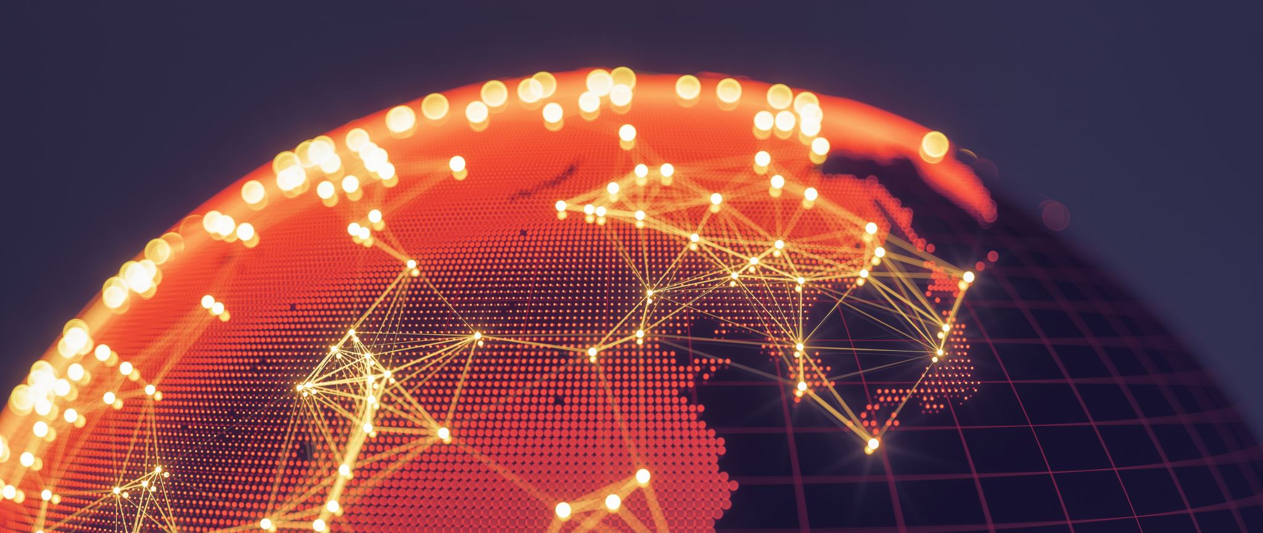
Kommunikation in Zeiten von Corona
Clara

Slide 2
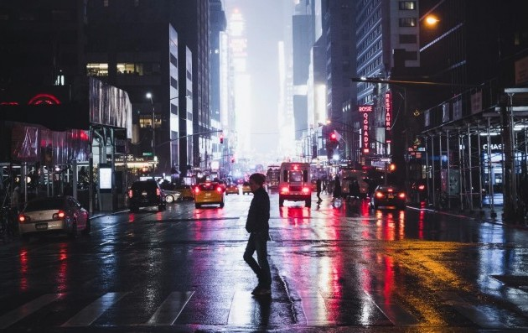
Kommunikation in Zeiten von Corona
Maskenpflicht
Kein Körperkontakt
Fake News
Kontakt über das Internet
Facetime, Anrufe
Quarantäne
Online Schule

Slide 3
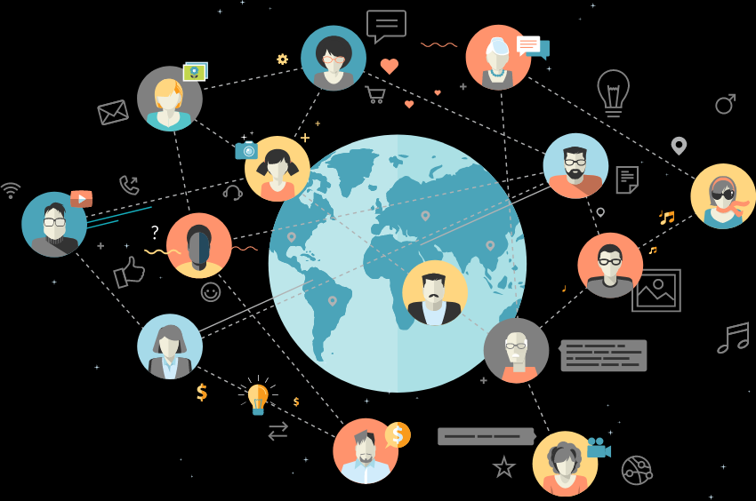
Kommunikation über das Internet
Kommunikation wie man sie bis zuvor kannte ist nun nicht mehr möglich.
Man ist es gewohnt Menschen beim Reden in die Augen zu schauen, nun muss man sich auf das Geschriebene verlassen.
Menschen sind gut darin über das Schreiben falsche Gefühle rüberzubringen, sich miss- zu verstehen.
Missverständnisse führen oft zu Streit, welcher
durch nicht sehen
auch nicht wirklich geklärt werden kann.
Man lernt schnell Leute über das Internet kennen und kann neue Bekannte finden denen es vielleicht gleich geht.

Slide 4
Körperkontakt verboten.
Man ist es gewohnt seine Freunde oder
Bekannte zu Umarmen.
Die Nähe von anderen Menschen ist einfach eine normale Sache,
nun darf man sich nicht mal die Hand geben.
Wenn es einem schlecht geht tut eine Umarmung oft gut, doch ab jetzt ist dieses nicht erlaubt.
Viele Menschen fühlen sich dadurch einsam oder alleine.
Man findet neue Wege um sich Nah zu sein oder Nah zu fühlen und oft stärkt man dadurch auch die emotionale Nähe

Slide 5
Maskenpflicht
Bedeckung des Mundes sorgt für
Kommunikationsstörungen
Jederlei Mimik mit dem Mund wird verdeckt und unlesbar gemacht.
Dadurch verstehen sich Menschen oft falsch.
55% der Kommunikation passiert durch Gesichtsausdrücke,
diese fallen nun zum Großteil weg.
Lippenlesen wird unmöglich, dafür wurden nun in vielen Ländern Masken mit Sichtfeld entwickelt.

Slide 6
Schule während Corona
Schulen haben sich schnell mit dem Corona Thema beschäftigt und es wurde für Materialien gesorgt.
Die Kommunikation mit den Lehrern gelang über E-Mail.
Mündliche Mitarbeit konnte nun nicht mehr bewertet werden.
Aufgaben konnten in Ruhe bearbeitet werden und man konnte sich die Arbeit selbst einteilen. Zudem hatte man stehts das Internet zur Hilfe und konnte sich auch eher von anderen Mitschülern helfen lassen, dadurch wuchs der Kontakt zu diesen ebenso und die Klassengemeinschaft stieg.
Man musste sich das meiste trotzdem selbst beibringen was oft schwierig war.

Slide 7
Fake News
Fake News waren und sind ein großes Thema während der Corona Krise.
Zwar gab es solche Falschmeldungen bereits vor Corona, doch mit dem neuen Virus ist viel Angst aufgestiegen.
Diesen nutzten die Medien aus und machten die Leute verrückt.
Falsche Nachrichten über die Ausbreitung des Virus, Behandlungen dieses und vielem mehr verbreitete mehr Panik.
Oft führten diese auch zu ernsthaften Verletzungen.
Den Leuten wird langweilig während sie Zuhause sind, deshalb lassen sich viele falsche Sachen einfallen und verbreiten diese um Aufmerksamkeit zu bekommen.
Die anderen Menschen, die immer auf dem neusten Stand seien wollen glauben diese Dinge eher.

Slide 8
Quarantäne
Die Welt steht still, in den meisten Ländern herrschte Quarantäne. Voll gelaufene Straßen waren nun komplett leer und Leute saßen Zuhause fest.
Viele Menschen fühlten sich dadurch sehr alleine und ausgeschlossen von ihrem normalen Leben.
Dafür haben sich viele Leute zusammengeschlossen um sich gegenseitig zu helfen und in dieser schwierigen Phase nicht
alleine sind. Ich denke dies war eine gute Entscheidung und hat vielen, unter der Quarantäne leidenden Leuten geholfen mit der schwierigen Zeit besser klar zu kommen.
Jedoch gab es auch viele Meschen die die Regeln nicht befolgen wollten oder Leute die wie verrückt 100 Packungen Nudeln gekauft haben.
Jedoch wurde sich darum auch schnell gekümmert und die meisten Menschen haben gelernt mit der schwierigen Zeit umzugehen.

Slide 9
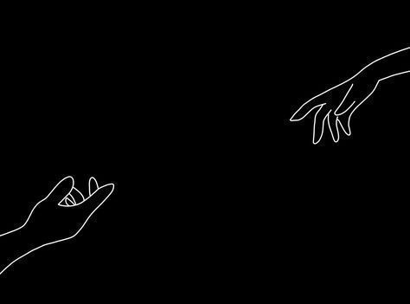
Rückblickend
Der Corona Virus ist immer noch ein aktuelles Thema, und dieses wird er auch noch für eine Lange Zeit bleiben.
Jedoch lernen Menschen momentan viel über neue Kommunikationswege und Ideen sich gegenseitig zu helfen.
Ich finde das die Kommunikation während Corona ein schwieriges Thema ist doch ich finde auch das es den Draht zwischen vielen Menschen gestärkt hat.
Es hat viele Leben und oft auch Freundschaften, Geliebte oder Familien gekostet doch es geht weiter und wir lernen damit umzugehen und finden neue Wege um uns zu helfen.
Bleiben sie gesund. ☺

Slide 10
Quellen
https://www.google.com/search?client=firefox-b-d&q=pinterest
https://www.pixelsmart.de/social-media-marketing/
https://www.ghprint.de/epages/63350948.mobile/de_DE/?ObjectPath=/Shops/63350948/Products/%22Corona%20K%C3%B6rperkontakt%20vermeiden%22
http://www.haeusliche-pflege.net/Infopool/Nachrichten/Kammer-gegen-Abgabe-von-Corona-Masken-an-andere-Laender
https://www.google.com/url?sa=i&url=https%3A%2F%2Fvepsun.in%2F&psig=AOvVaw327FitxpbsgA7wByQ3hslf&ust=1599720263872000&source=images&cd=vfe&ved=0CAIQjRxqFwoTCODanMK82-sCFQAAAAAdAAAAABBl
https://www.aerzteblatt.de/nachrichten/112885/Epidemiologen-empfehlen-mehr-Engagement-gegen-Corona-Fake-News
https://www.city-journal.org/snapshots-from-shadow-of-covid-19
https://www.lra-ffb.de/aktuelles/pressemitteilungen/news/in-bayern-sind-neue-allgemeinverfuegungen-im-zusammenhang-mit-dem-neuartigen-coronavirus-in-kraft-get/
https://www.nachrichtenleicht.de/friedliches-new-york.2046.de.html?dram:article_id=430837

Slide 11
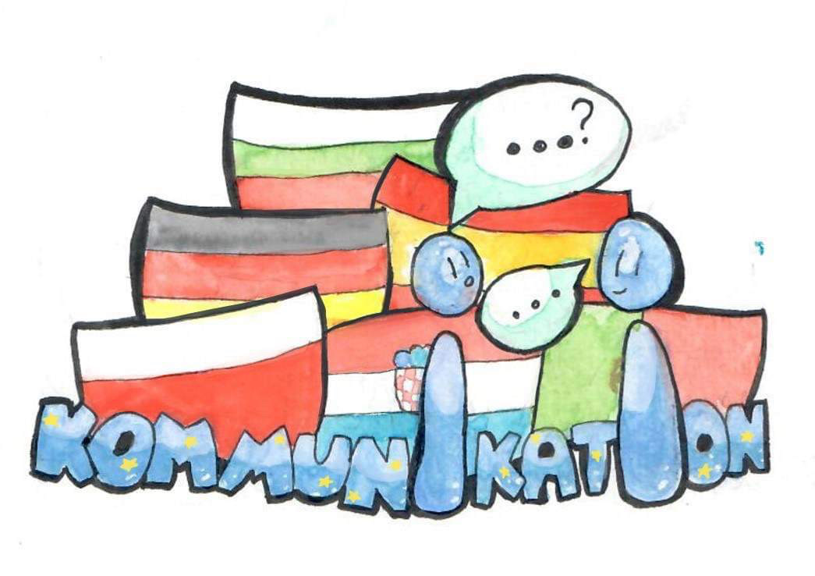
"The European Commission's support for the production of this publication does not constitute an endorsement of the contents, which reflect the views only of the authors, and the Commission cannot be held responsible for any use which may be made of the information contained therein."
Die Unterstützung der Europäischen Kommission für die Erstellung dieser Veröffentlichung stellt keine
Billigung des Inhalts dar, welcher nur die Ansichten der Verfasser wiedergibt, und die Kommission kann nicht
für eine etwaige Verwendung der darin enthaltenen Informationen haftbar gemacht werden.

